Slide 1
Filsafat Pancasila
Pendidikan Kewarganegaraan

Slide 2
Pengertian Ilmu Filsafat
Sebagai metode berpikir/ analisis
Mencari jawaban tentang sesuatu yang diselidiki
Sistem pemikiran dan nilai-nilai
Sebagai acuan penilaian dan dasar pengambilan keputusan (individu, kelompok, atau bangsa)

Slide 3
Syarat Ilmu Filsafat
Berobjek : objek formalnya adalah sudut pandang yang digunakan sebagai teropong untuk melihat objek materialnya, yaitu realitas
Bermetode : logika adalah metode yang umum digunakan, walaupun filsafat juga ilmu yang membahas metode
Sistematis : konsistensi dalam meneliti objek dan metode sangat dibutuhkan, sehingga terbentuk kesatuan, utuh, dan term-term yang digunakan interdependen satu sama lain dengan sendirinya
Universal : filsafat sebagai ilmu, meneliti seluruh realitas yang ada, secara utuh dan bulat membentuk sebuah sistem yang lengkap.

Slide 4
Berpikir Filsafati
Kritis : tidak dengan mudah menerima data, fakta, dan informasi dalam bentuk apapun dan dari sumber apapun.
Sistematis : menelaah dan memeriksa hubungan antar term dan meneliti kebenaran term tersebut dan proses penyimpulannya secara berkesinambungan
Runtut dan Koheren
Radikal : langsung meneliti akar permasalahan/ menyingkap kenyataan hingga yang terdalam
Komprehensif : berpikir secara global, dan menyeluruh dan bukan pada argumentasi tertentu saja

Slide 5
Cabang Ilmu Filsafat
Metafisika / ontologi : “sesuatu dibalik semua yang nampak”. Anak cabang metafisika adalah ontologi, yaitu cabang ilmu filsafat yang meneliti ke-’ada’-an. Pertanyaan →”apakah sesuatu itu?”
Epistemologi : “ilmu yang meneliti tentang pengetahuan”. Pengetahuan → bukan hanya jenis dan macamnya, tetapi juga asal dan tingkat kebenarannya
Aksiologi : ilmu yang menyelidiki tentang nilai segala sesuatu. Cabang aksiologi → etika (moral), dan estetika (keindahan)

Slide 6
Pengertian isi Pancasila
Pancasila sebagai dasar falsafah negara, memiliki pengertian umum-abstrak atau umum-universal. Pancasila itu tetap dan tidak berubah dan sama bagi siapapun, dalam keadaan bagaimanapun, di tempat manapun, dan di waktu kapanpun.
Pancasila sebagai pedoman penyelenggaraan negara, bersifat umum-kolektif
Pancasila sebagai kebijakan publik dan tindakan politik pemerintah, bersifat khusus-konkrit

Slide 7
Sila “Ketuhanan Yang Maha Esa”
Esensi: Ketuhanan, Kata dasar: Tuhan.
Tuhan: imanen sekaligus transenden
Tuhan Transenden: eksistensi Tuhan yang kualitasnya abstrak-umum-universal. Artinya Tuhan sebagai penyebab tidak langsung segala sesuatu yang menyangkut manusia dan alam semesta
Tuhan Imanen: eksistensi Tuhan yang kualitasnya khusus-konkret-kolektif. Artinya Tuhan dalam agama-agama yang dimengerti umatnya, yang telah “memberkati dan merestui” bangsa dan negara Indonesia untuk menyatakan kemerdekaan.

Slide 8
Konsekuensi logis sila Pertama
Tidak boleh ada pertentangan dalam hal Ke-Tuhanan, tidak boleh ada sikap dan perbuatan anti ke-Tuhanan, dan anti keagamaan, dan tidak boleh ada paksaan agama di dalam negara Indonesia (Toleransi yang sejati).
Tanpa menjadi lembaga keagamaan, negara Indonesia memiliki tertib negara dan hukum mengenai hukum Tuhan, hukum kodrat, dan hukum tata susila (hukum “Tuhan” menjadi dasar hukum positif di Indonesia)
Negara, bangsa, dan rakyat Indonesia menyadari bahwa ada Tuhan sebagai unsur gaib yang menjadi sumber segala sebab (pandangan hidup yang bersifat kerohanian, tidak materialistik, atau ateistik)

Slide 9
Sila “Kemanusiaan yang Adil dan Beradab”
Esensi: Kemanusiaan, kata dasar: Manusia
Pancasila sebagai sebuah sistem filsafat memiliki konsep antropologi metafisik sendiri, yaitu konsep manusia monopluralis (manusia dilihat dari berbagai sudut pandang, makhluk multidimensional, dialektis: memiliki tesis dan antitesis)
Manusia dapat dilihat secara bersamaan sebagai makhluk sosial dan makhluk individual.

Slide 10
Manusia Monopluralis
Manusia
individu
Jiwa
Raga
sosial
Otonom
kodrati
Akal
rasa
kehendak

Slide 11
Konsekuensi Logis Sila Kedua
Ada kesesuaian antara sifat dan keadaan di Indonesia dengan hakikat manusia monopluralis
Konsep multi dimensional berhubungan dengan kebutuhan yang juga multi dimensional (kebutuhan jasmani dan rohani; kebutuhan sosial dan privasi, dsb)
Meski secara individu berlainan wujud, namun sama dalam dasar dan inti dari kepribadian yang sinergis antara bangsa-Pancasila-kemanusiaan
Tidak dimungkinkan untuk menekankan satu dimensi saja, contoh: individu (liberalisme, kapitalisme, hedonisme, altruisme), komunal (marxisme, komunisme), kekuasaan (otoritariansime, fasisme), atau kelompok SARA.
Negara dan aparaturnya, pemerintah, dan masyarakat harus menghormati dan melaksanakan kebijakan HAM yang berkepribadian Pancasila

Slide 12
Sila Persatuan Indonesia
Ensensi: persatuan, kata dasar: satu
Eksistensi manusia monopluralis adalah eksistensi yang “berada-bersama”.
Keberadaan suatu negara menjadi eksis ketika masing2 mengakui keberadaan individu lainnya, dan pada saat yang bersamaan mengakui keberadaan dirinya

Slide 13
Konsekuensi Logis Sila Ketiga
Tidak dimungkinkan adanya kepentingan apapun yang lebih tinggi dai kepentingan bangsa dan negara yang berjiwa Pancasila
Secara ontologis, hakikat bangsa adalah manusia-manusia monopluralis (jamak), yang berbeda satu sama lain, sehingga perbedaan adalah suatu realitas yang harus diterima
Mengusahakan terus integrasi nasional dalam segala segi.
Meningkatkan terus dialog sebagai media komunikasi yang adil dan setara.

Slide 14
Sila “Kerakyatan yang Dipimpin oleh Hikmat Kebijaksanaan dalam Permusyarawatan/Perwakilan”
Esensi: kerakyatan, kata dasar: rakyat
Kata kunci: “satu untuk semua, semua untuk satu, dan semua untuk semua”; gotong royong, dan musyawarah-mufakat
Demokrasi Pancasila mementingkan dicapainya sebuah persetujuan yang mengakomodasi kepentingan semua pihak tanpa ada yang merasa dirugikan

Slide 15
Konsekuensi Logis Sila Keempat
Demokrasi di Indonesia adalah demokrasi Pancasila, yang mengakui manusia sebagai makhluk individual tanpa mengabaikan kepentingan mendasar individu yang dielaborasi dalam konsep HAM
Demokrasi Pancasila tidak dimungkinkan adanya pemerintahan yang tidak berasal dari rakyat karena secara ontologis negara adalah manifestasi dari rakyat
Rakyat adalah pemegang kekuasaan tertinggi negara
Setiap pengambilan keputusan diambil dengan cara musyarawah mufakat, dilaksanakan secara konsekuen oleh semua pihak dengan cara gotong royong

Slide 16
Sila “Keadilan Sosial bagi Seluruh Rakyat Indonesia”
Esensi: keadilan, kata dasar: adil
Keadilan distributif: pemenuhan hak dan kewajiban negara terhadap warga negara
Keadilan legal: pemenuhan hak dan kewajiban warganegara terhadap negara
Keadilan komutatif: pemenuhan hak dan kewajiban warganegara terhadap sesamanya
Sila keadilan sosial merupakan tujuan dari keempat sila yang mendahuluinya. (konsep kesetaraan)

Slide 17
Konsekuensi Logis Sila Kelima
Kesetaraan kesempatan dan peluang bagi semua warganegara dalam upayanya meningkatkan kesejahteraan harus dipenuhi negara
Negara menyediakan kebutuhan dasar yang menguasai hajat hidup orang banyak bagi kepentingan seluruh warga negara
Warganegara berhak dan wajib melaksanakan semua hak dan kewajibannya terhadap negara dan sesama warganegara.

Slide 18
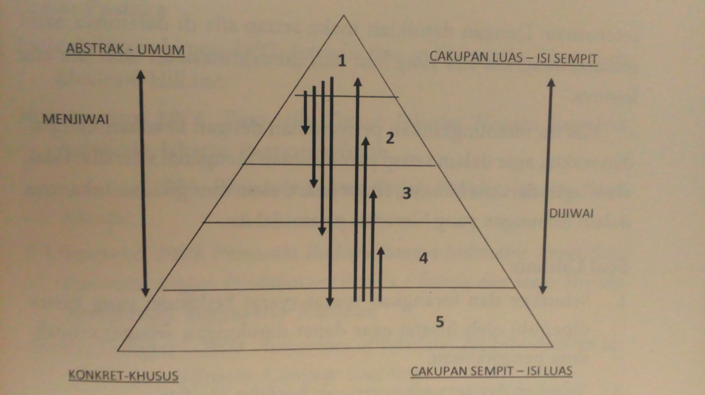
Kebulatan dan Keutuhan Pancasila

